Slide 1
Психоаналітична терапія у пацієнтів з ПТСР

Slide 2
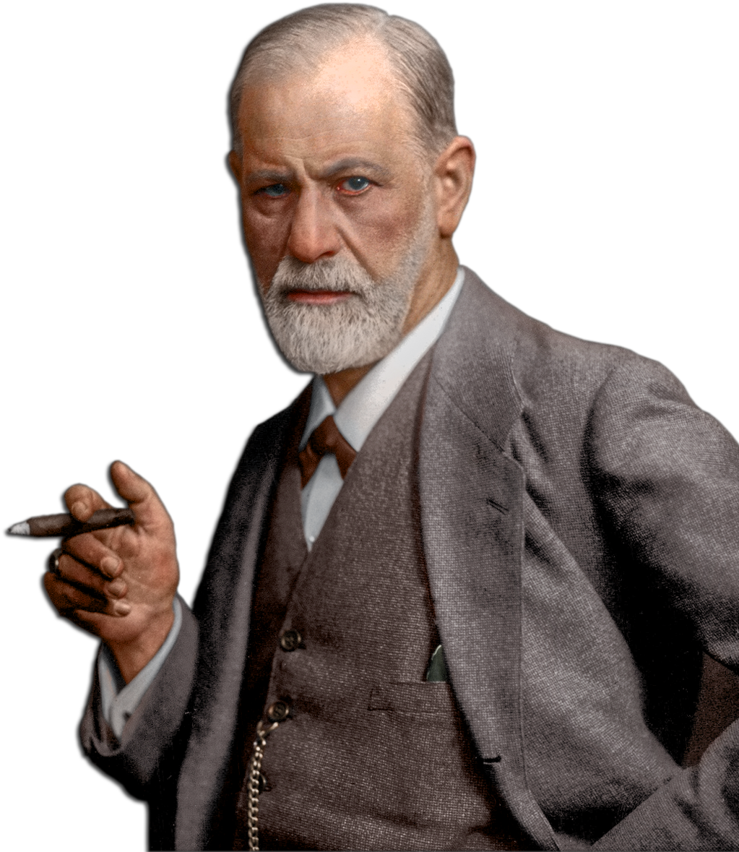
Розділ перший: Історія

Slide 3
Фройдівський психоаналіз і його витоки:
Класичний психоаналіз сягає своїм корінням як у філософію, так і в медицину. Загалом, найбільший вплив на психоаналіз мали такі галузі континентальної філософії:
Німецький ідеалізм, а саме Гегель і його діалектика: динаміка між пацієнтом і терапевтом, «переніс і контр-переніс», надихалася гегелівською динамікою «раб-володар»;
Філософія свідомості і розуму, а саме Кант: його праці торкалися як свідомої частини розуму людини, так і речей, що знаходилися поза ним і обмежували його можливості.

Slide 4
Десять тенет психоаналізу
Несвідомість як базис
Троїчна будова особистості (Ід, Его і Суперего)
Психосексуальний розвиток (оральна, анальна, фалічна, латентна і генітальна)
Захисні механізми (репресія, проекція, заперечення)
Едіпов комплекс
Сни і їх аналіз як вікно у несвідоме
Вільна асоціація
Переніс і контр-переніс
Психоемоційний катарсис і усвідомлення
Довготривала терапія

Slide 5

Розділ другий: Структура

Slide 6
Структура класичної психоаналітичної терапії:
Тривалість сеансу – мінімум година. Періодичність – від трьох до п’яти разів на тиждень. Тривалість терапії – декілька років;
Терапевт запрошує пацієнта до діалогу, мета якого – домогтися вільної асоціації і викриття несвідомих захисних механізмів і протиріч між ід, его і суперего. Для цього використовуються різноманітні методики, як, наприклад, аналіз снів та розбір дитячих спогадів;
Терапевт має бути позбавленим засудження до пацієнта і бути обачним стосовно переносу і контр-переносу.

Slide 7
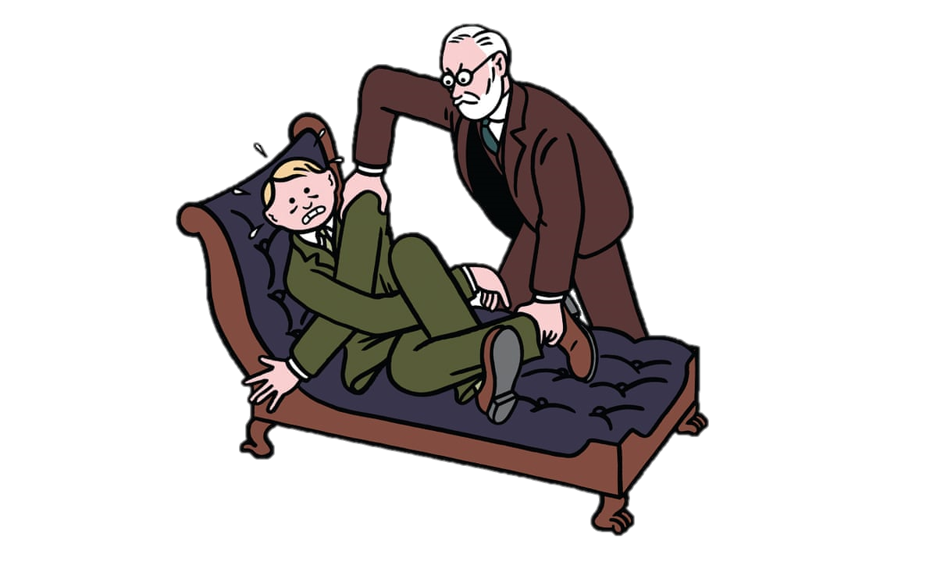
Розділ третій: ПТСР?

Slide 8
Ефективність при терапії ПТСР
З огляду на тривалість курсу класичної психоаналітичної терапії, її фокусуванню на психосексуальному дозріванні і на дитячих спогадах, а також незначну доказову базу, можна зробити висновок про низьку релевантність цього методу для терапії екс-комбатантів, окрім як у індивідуальних випадках;
Однак психоаналітичний метод усе одно може використовуватись у терапії екс-комбатантів з ПТСР, хоч і у значно модифікованому вигляді (психодинамічна терапія).

Slide 9
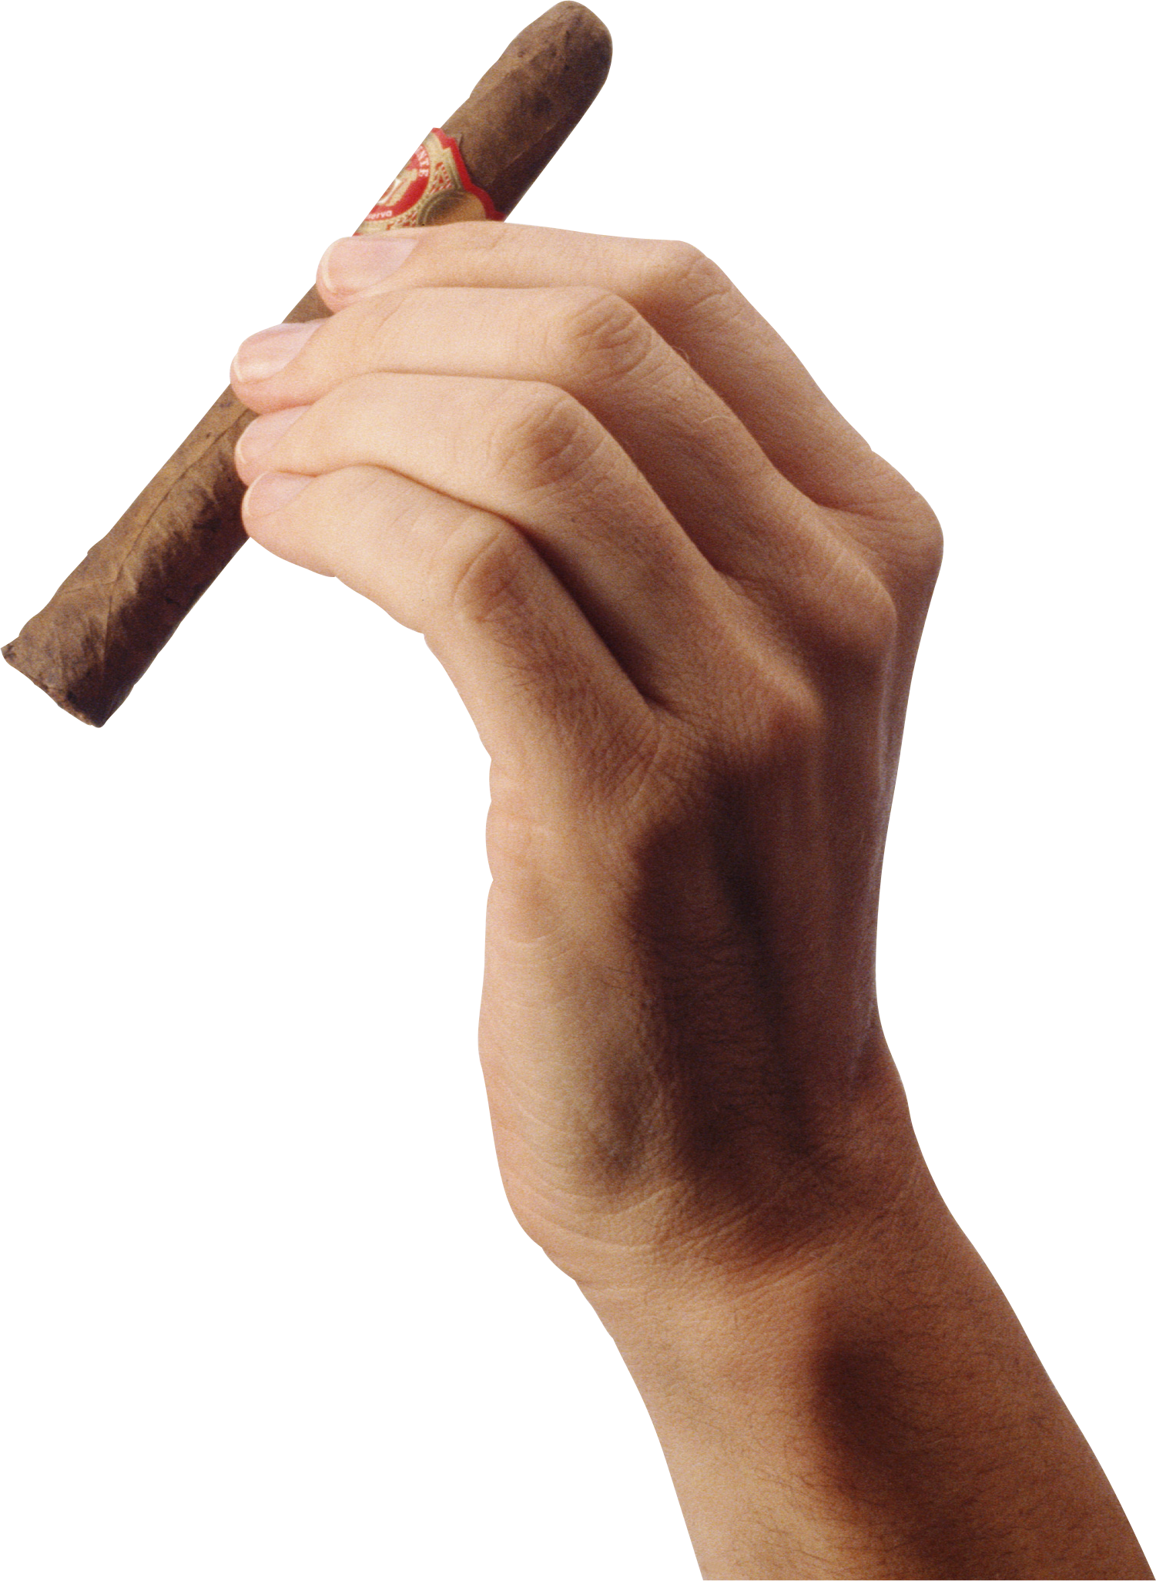
Розділ четвертий: Висновки

Slide 10
Висновки
Класичний психоаналіз – неймовірно цікавий і актуальний пласт філософії і психології, що зберіг свою релевантність і до сьогодення. Але у цього методу існують і значні мінуси, які роблять його непридатним для повноцінної терапії ПТСР, особливо у екс-комбатантів.
Тому для допомоги пацієнтам із цим розладом необхідно обирати іншу терапевтичну методику, для надання кваліфікованої і ефективної психологічної допомоги

Slide 11
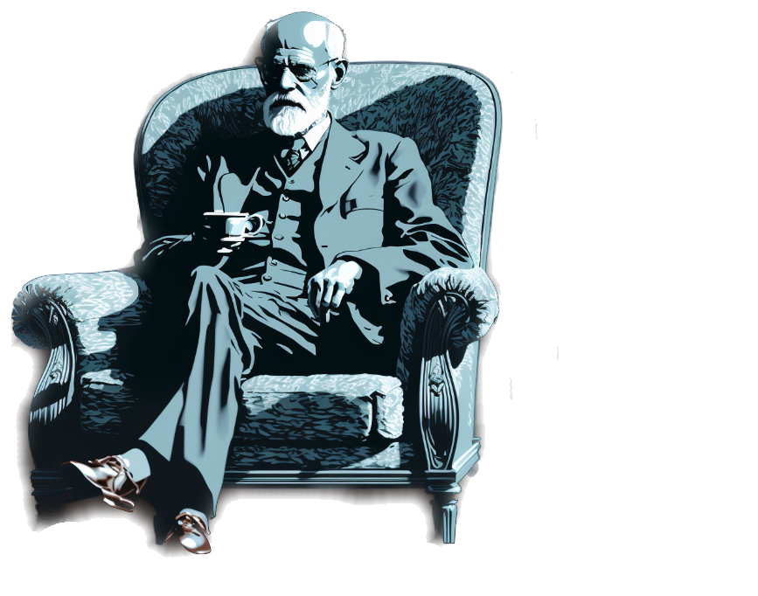
Розділ п’ятий: Джерела

Slide 12
Джерела
Зиґмунд Фройд. Тлумачення снів; пер. Володимира Чайковського — Харків: Фоліо, 2019.
Психопатологія повсякденного життя. Фройд З.
Введення у психоаналіз. Фройд З.
Favaretto, T.C., Both, L.M., da Cruz Benetti, S.P. et al. Understanding the psychodynamic functioning of patients with PTSD and CPTSD: qualitative analysis from the OPD 2 interview. Psicol. Refl. Crít. 35, 9 (2022). https://doi.org/10.1186/s41155-022-00211-5
Busch, F. N., & Milrod, B. L. (2018). Trauma-Focused Psychodynamic Psychotherapy. Psychiatric Clinics of North America, 41(2), 277–287. doi:10.1016/j.psc.2018.01.005

Slide 13
Дякую за увагу!

